Slide 1
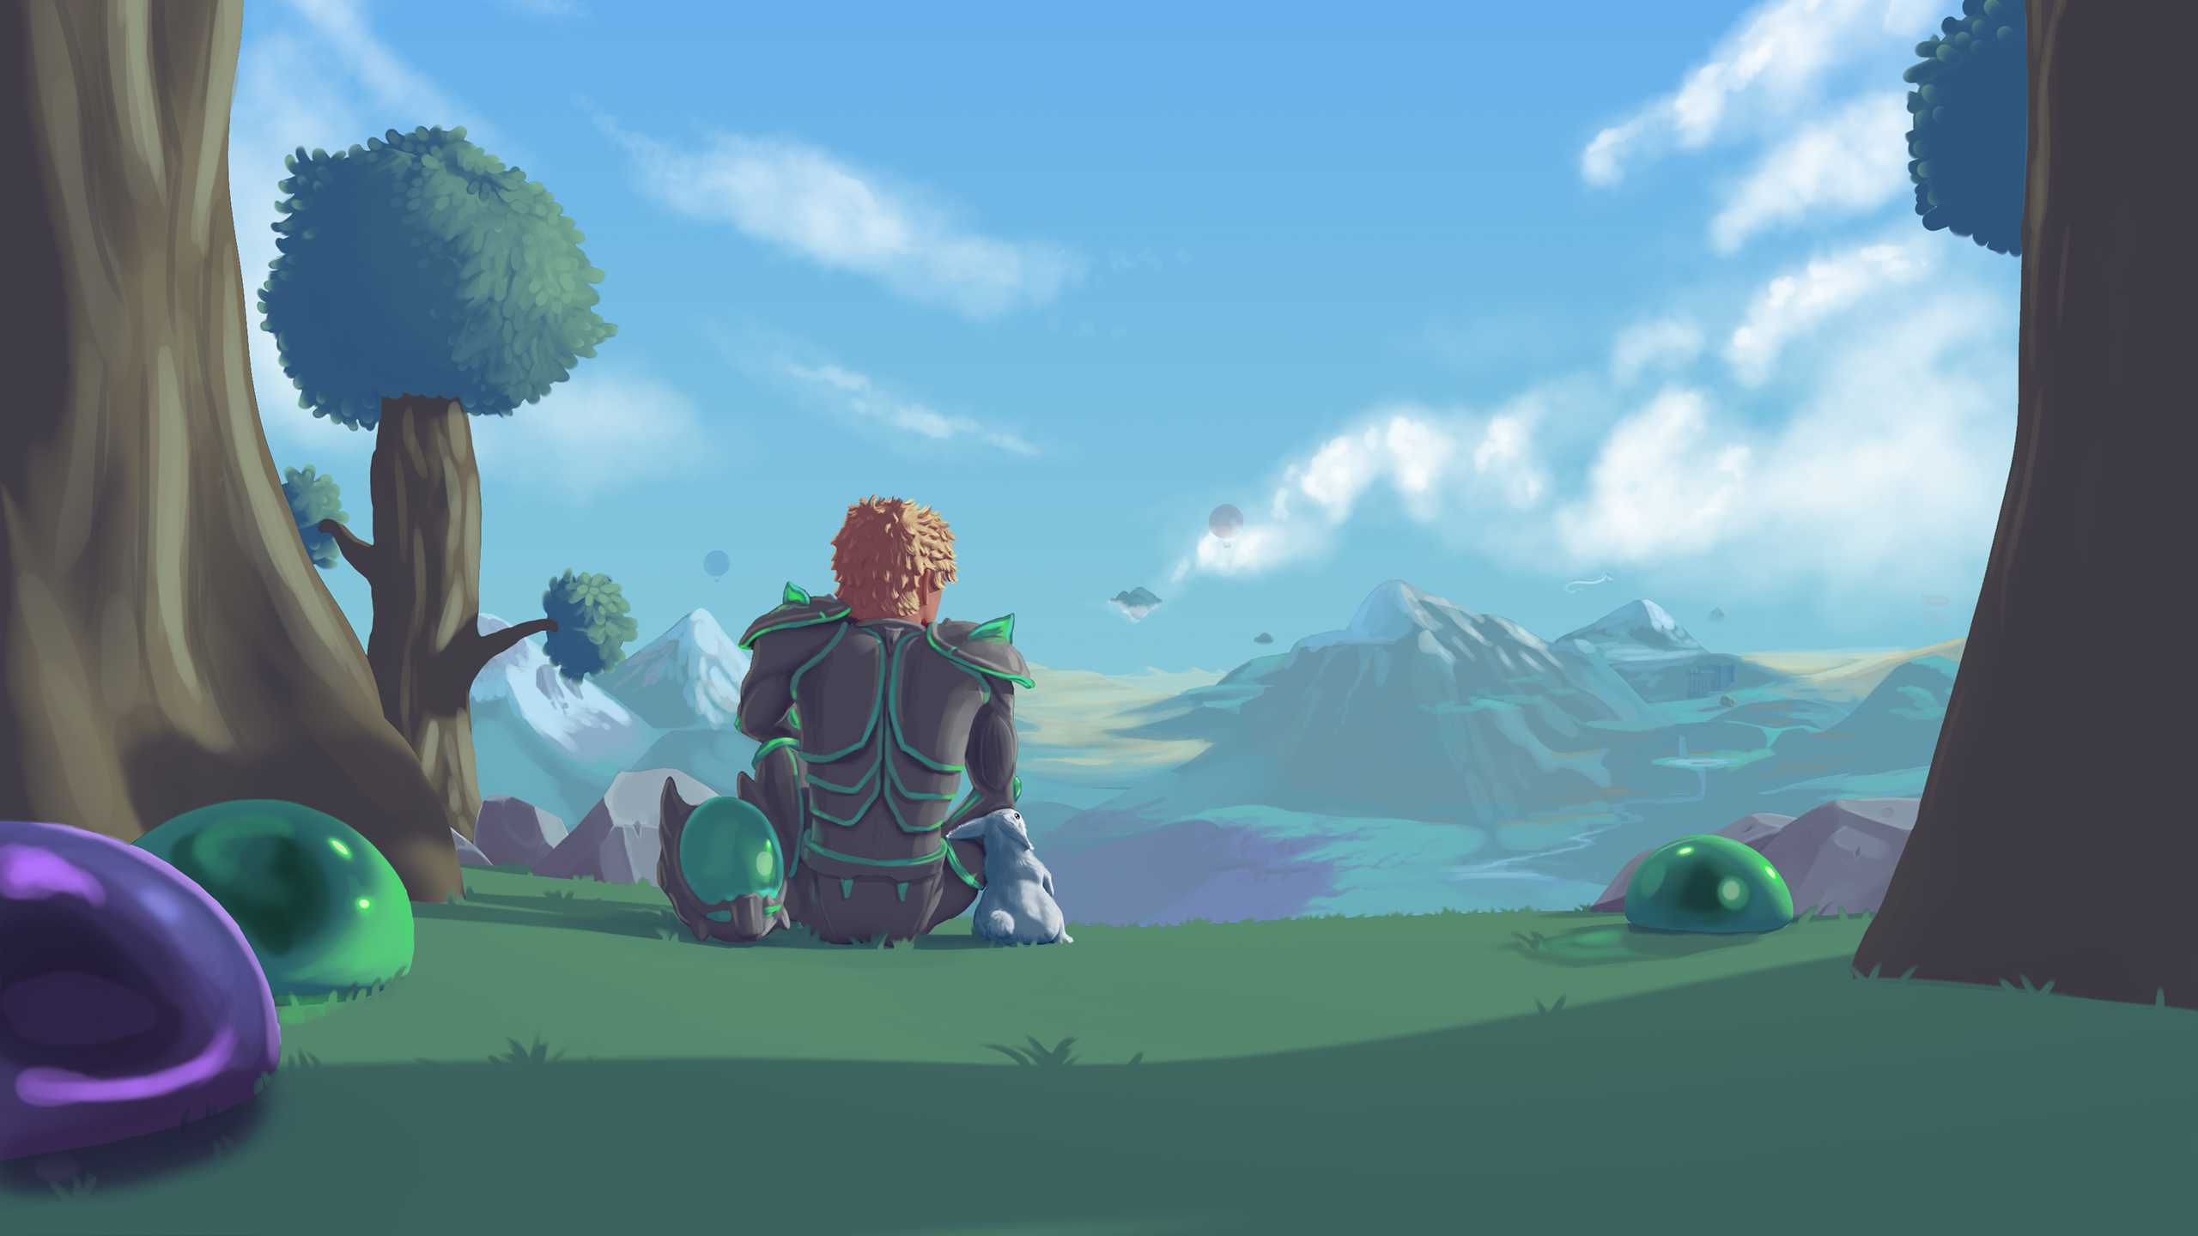

Készítette: Valdinger Dávid és Babos Pál

Slide 2
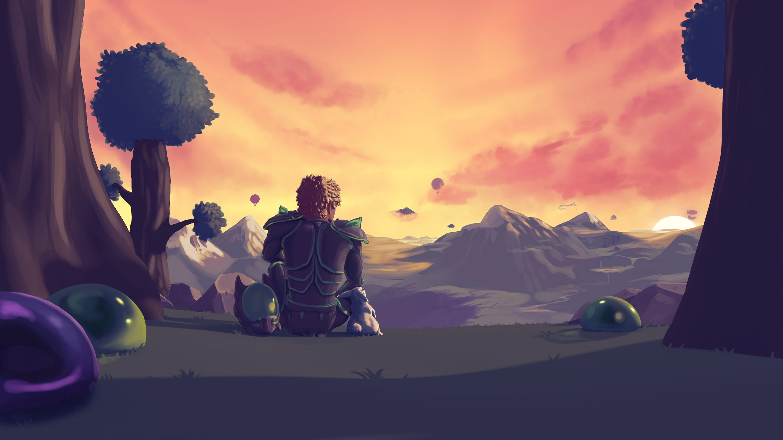
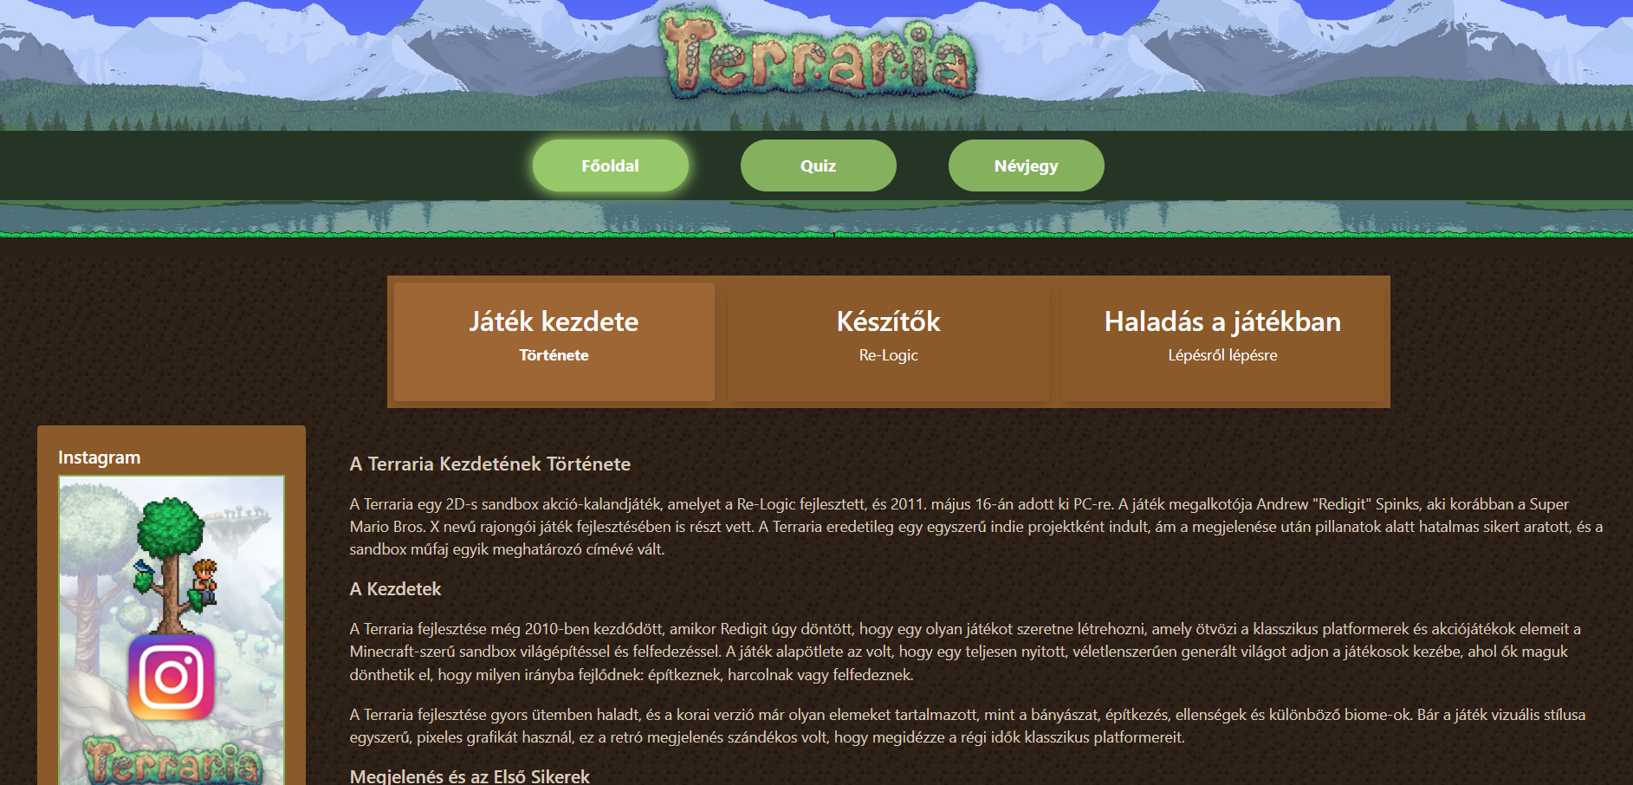
Az oldalak felépítése
A főoldalak teteje ugyan úgy néz ki
Cím
Navbar
Közösségi platformok linkjei
Főoldalak közötti navbar
Információ

Slide 3
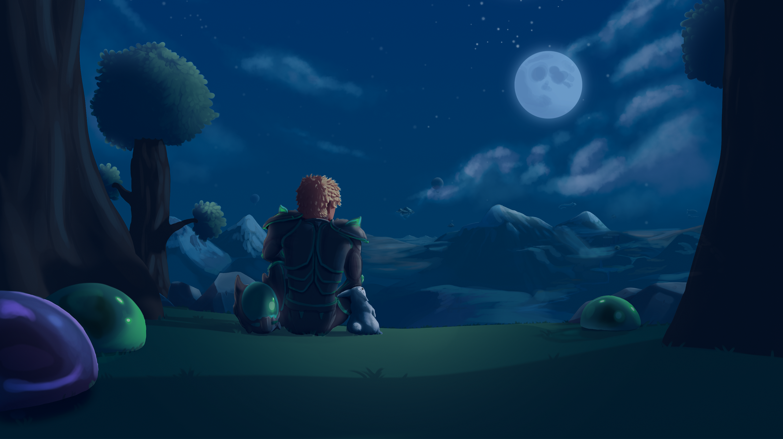
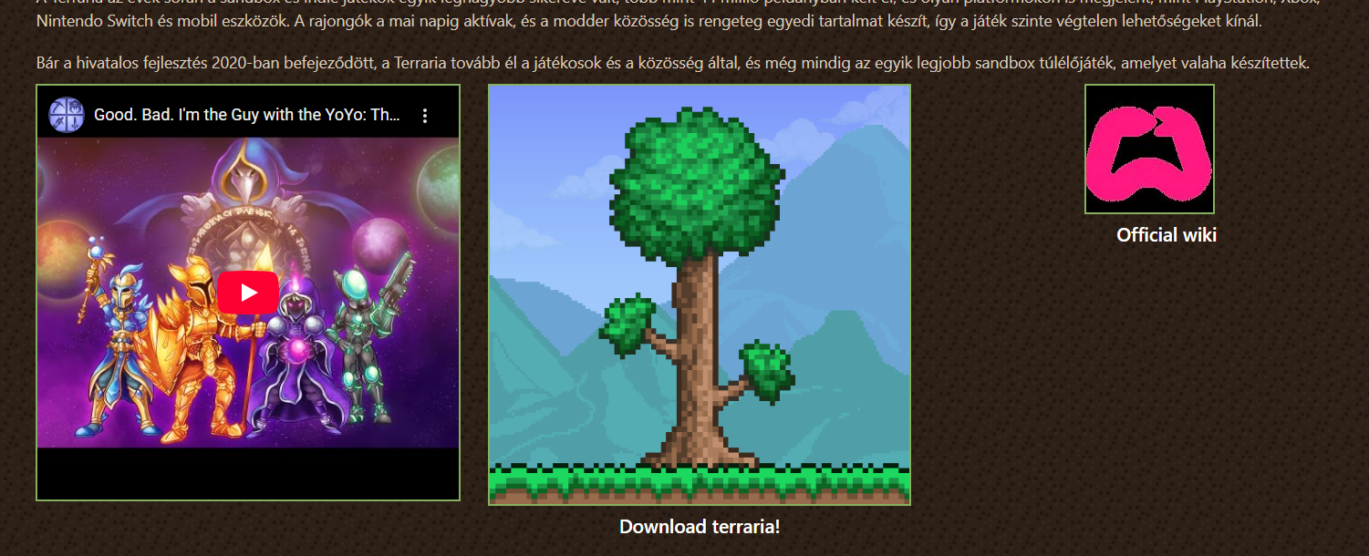
A játék története
Ez az oldal a játék keletkeztéről,
korai sikeréről és a legfontosabb fejlesztéseiről szól
Az oldal alján van:
Egy link a játék letöltéséhez
Egy videó a játékról
Egy link a játék wikipédiájához

Slide 4
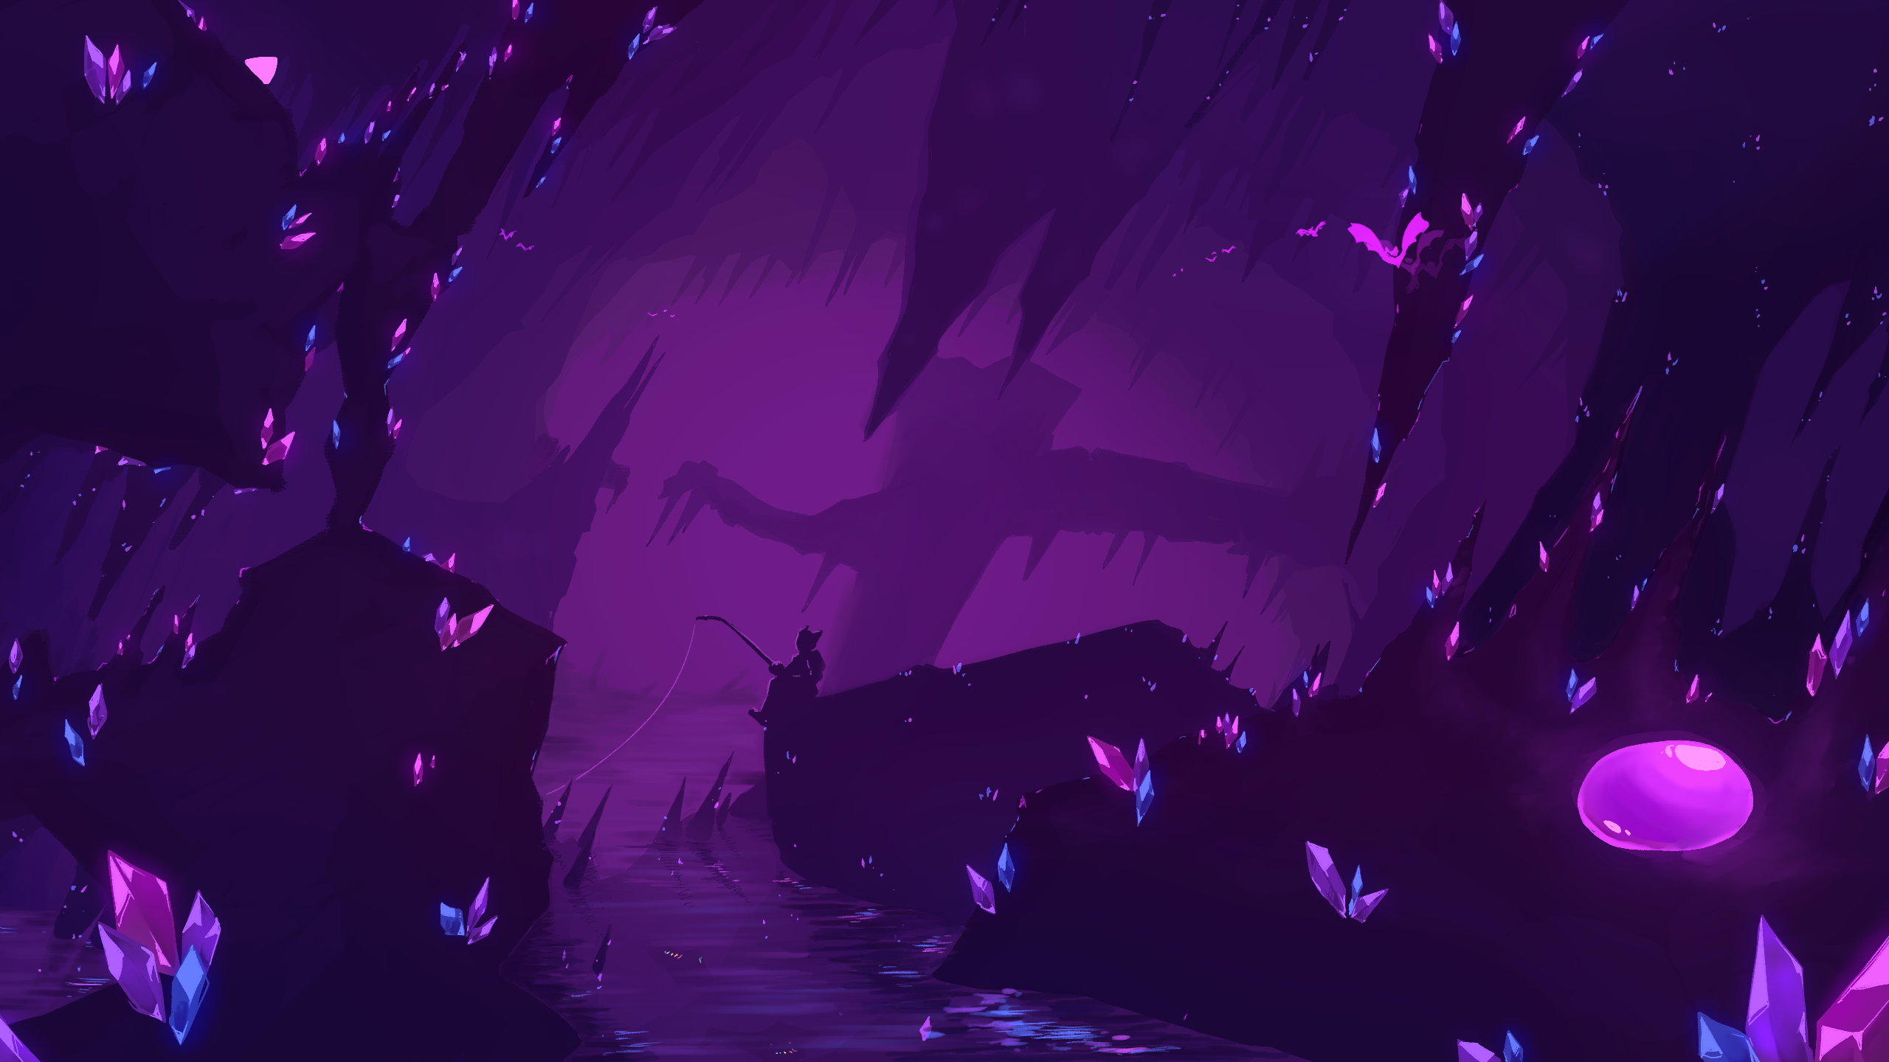
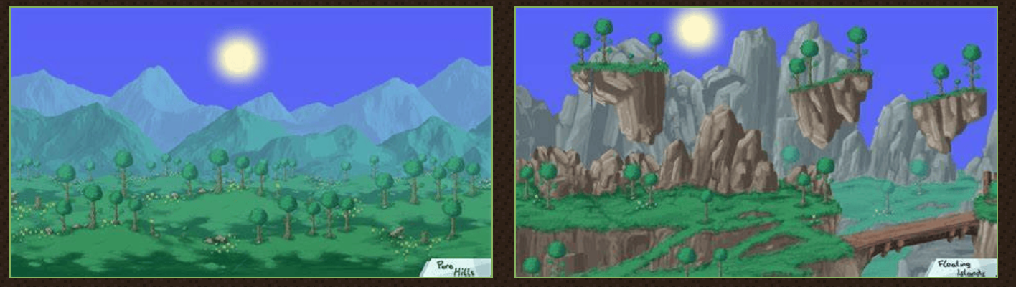
A játék készítői
Ez az oldal beszél a játék készítőjéről, fejlesztőiről és a jövőjéről
Képek az oldal alján

Slide 5
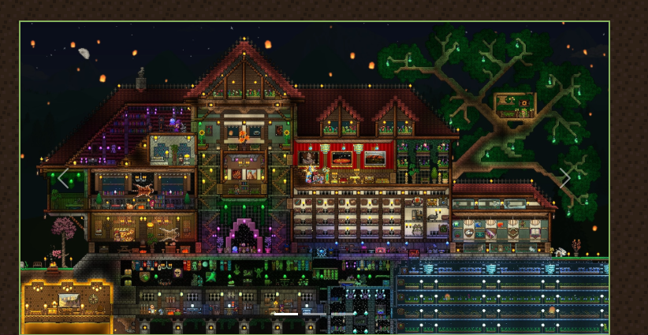
A játék tartalma
Ez az oldal a játék kihívásairól és mechanikáiról szól
A lap alján van a carousel és rajta néhány szép építmény a játékból

Slide 6
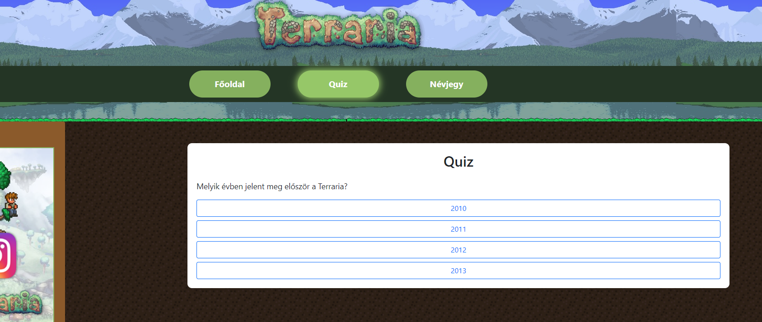
Quiz oldal
Itt van 8 kérdés a játékról és a készítőkről

Slide 7
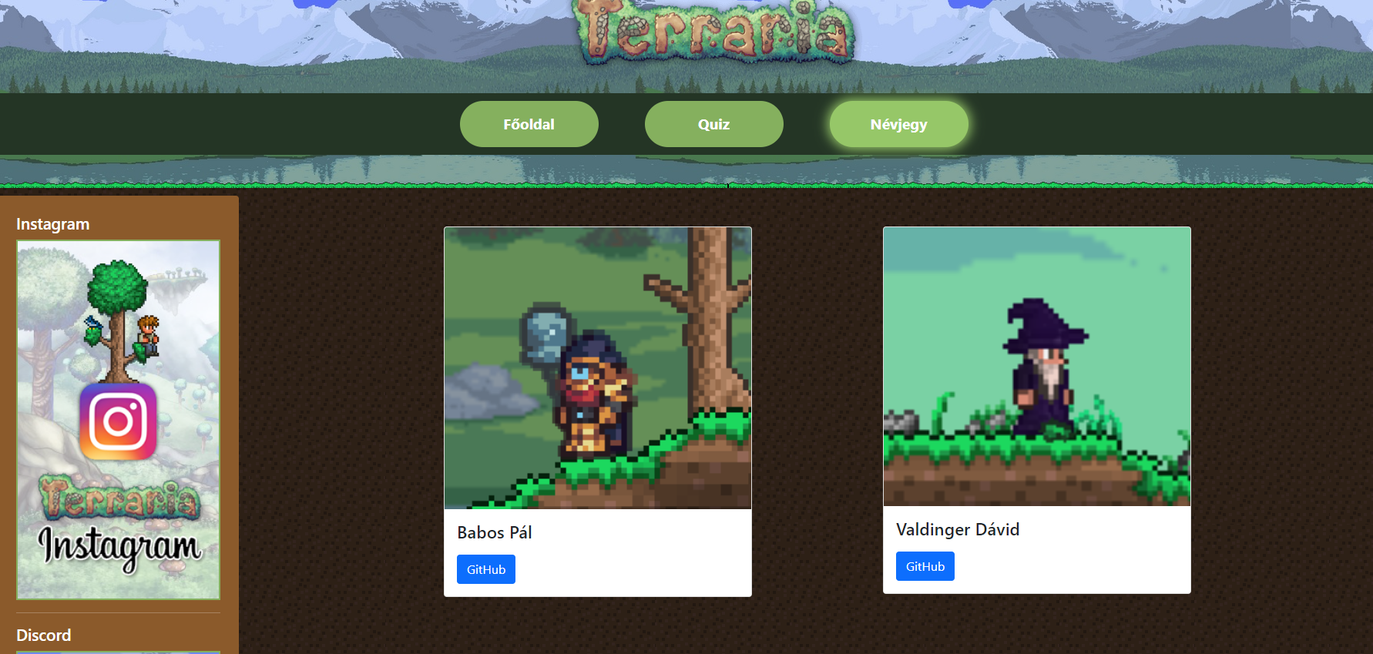
Névjegy oldal
Ez az oldal azért van, hogy tudjuk, ki készítette a weboldalt
Kártyák a nevünkkel github fiókunkkal és a játékbeli karaktereinkkel

Slide 8
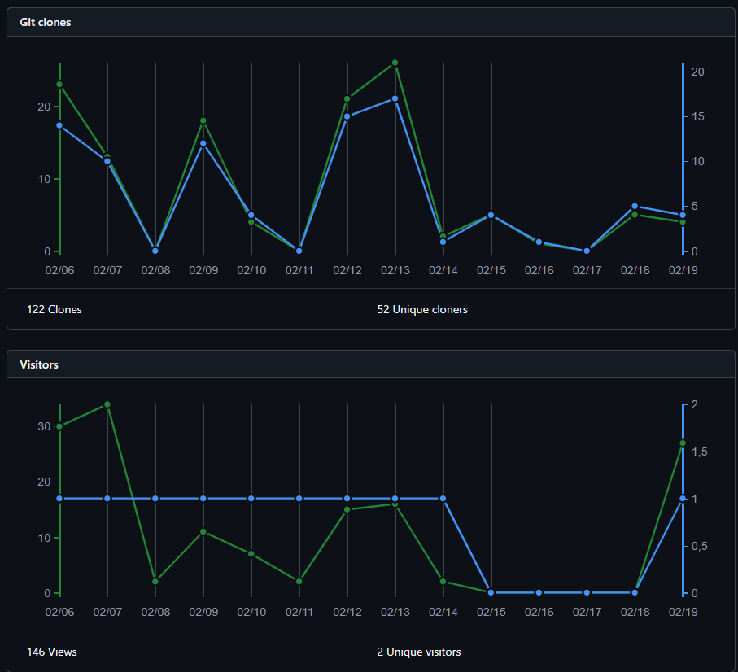
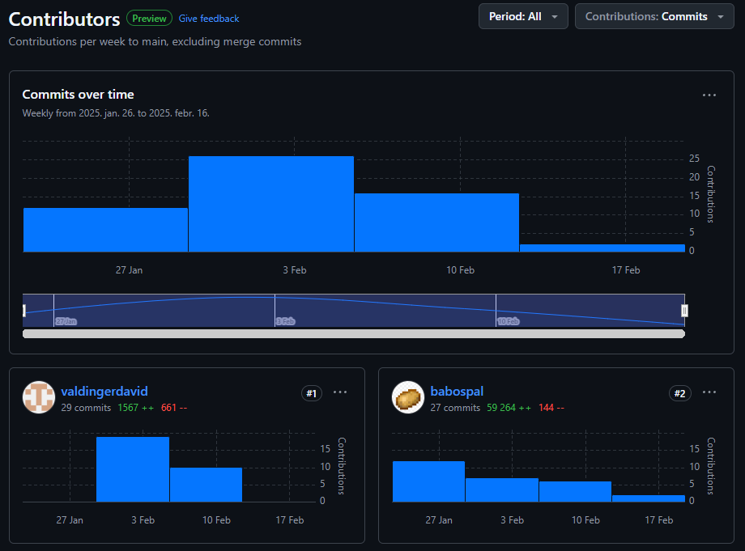
Github statisztikák

Slide 9
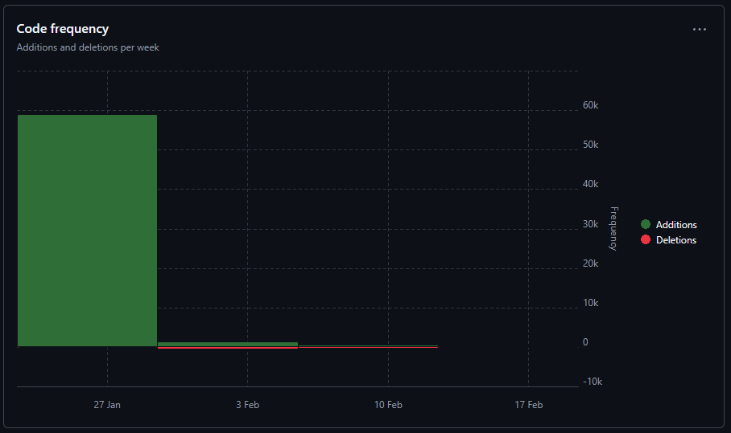
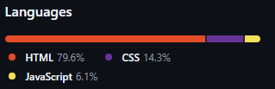
Github statisztikák

Slide 10
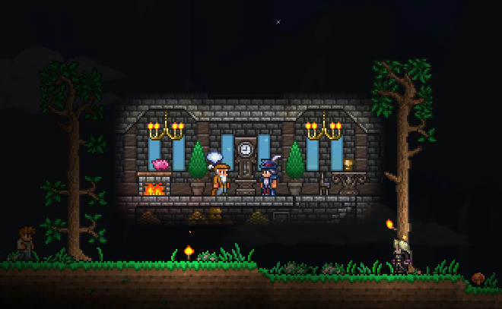
Köszönjük a figyelmet!

